Slide 1


Slide 2

Il convient de lancer le mode diaporama pour la diffusion de la leçon en classe
Réservé à l’enseignant (e)

Slide 3




Pictogrammes
Réservé à l’enseignant (e)
L’enseignant parle
Diffusion d’un média
Média en cours de diffusion
Fin du média. Passer au slide suivant
Expliquer, donner une consigne
Désigner un élève

Slide 4
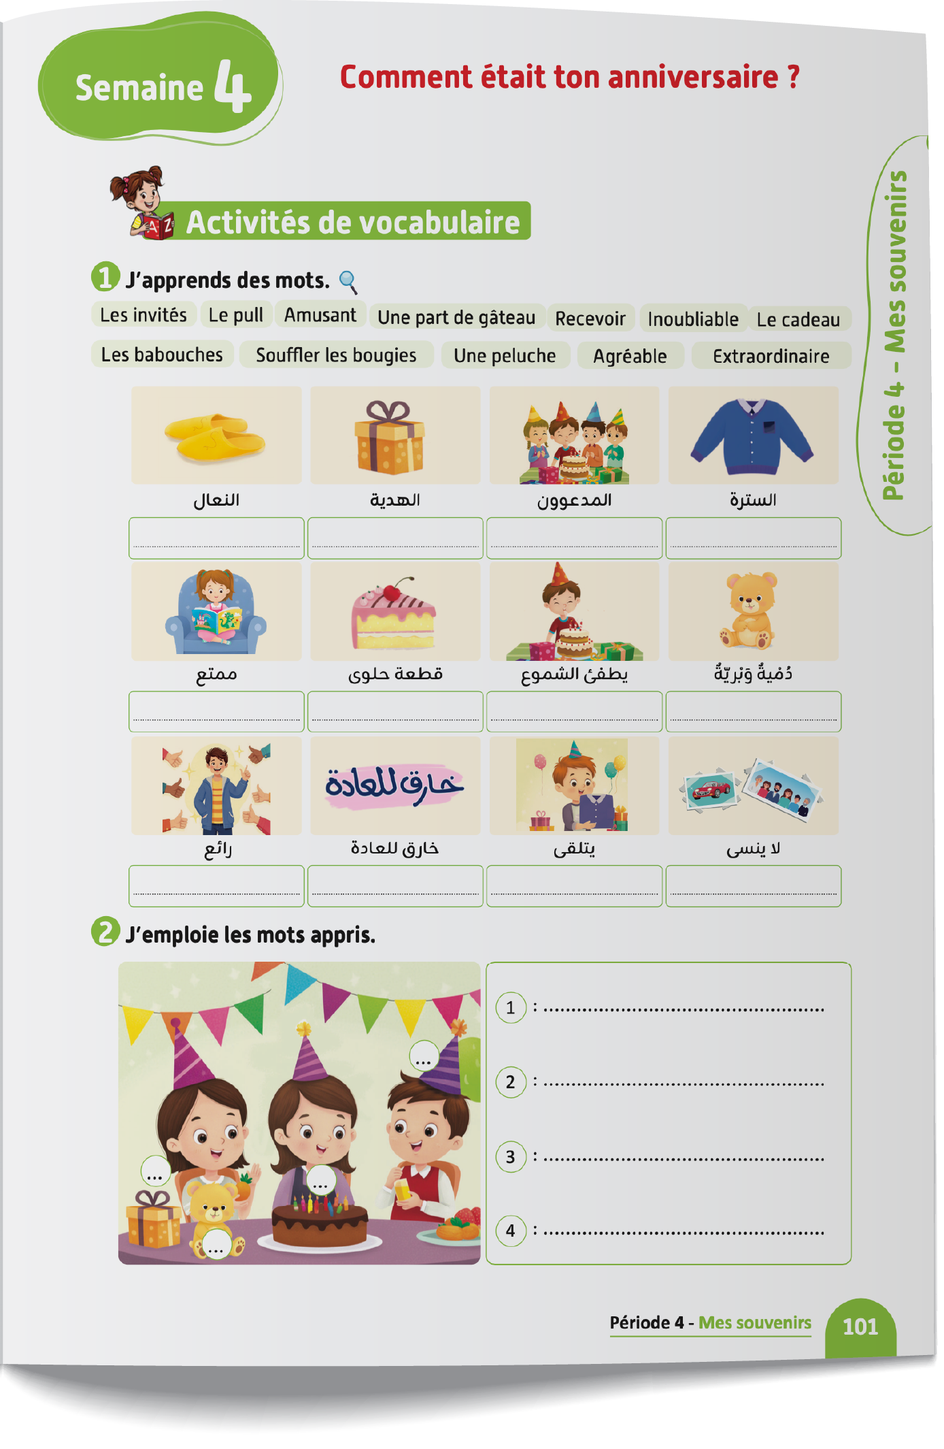
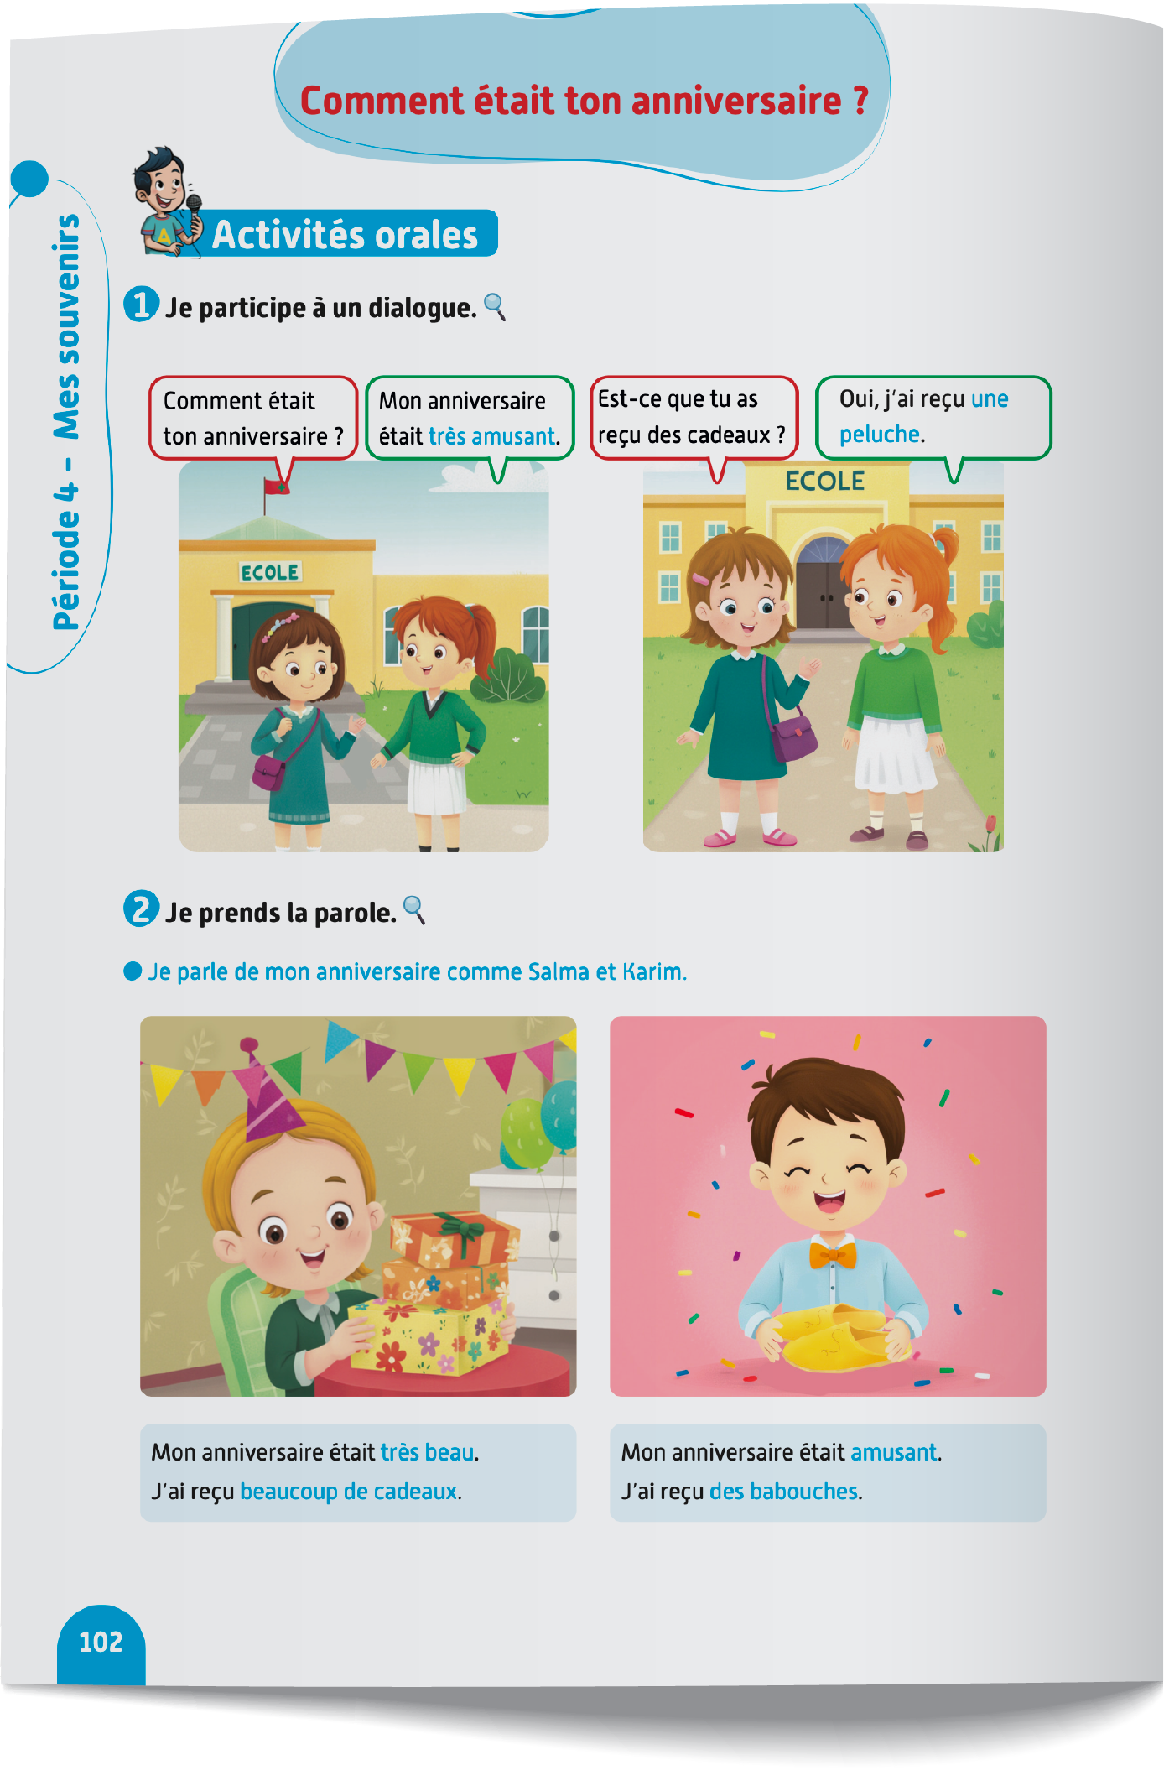
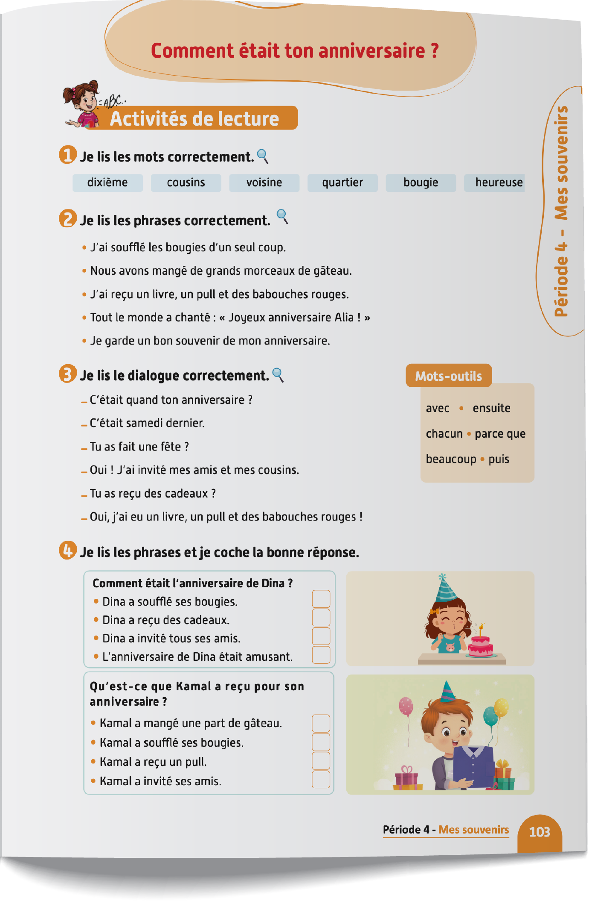
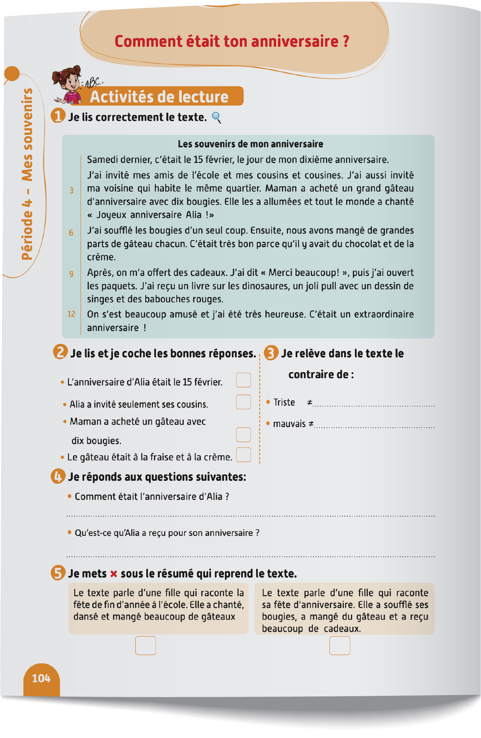
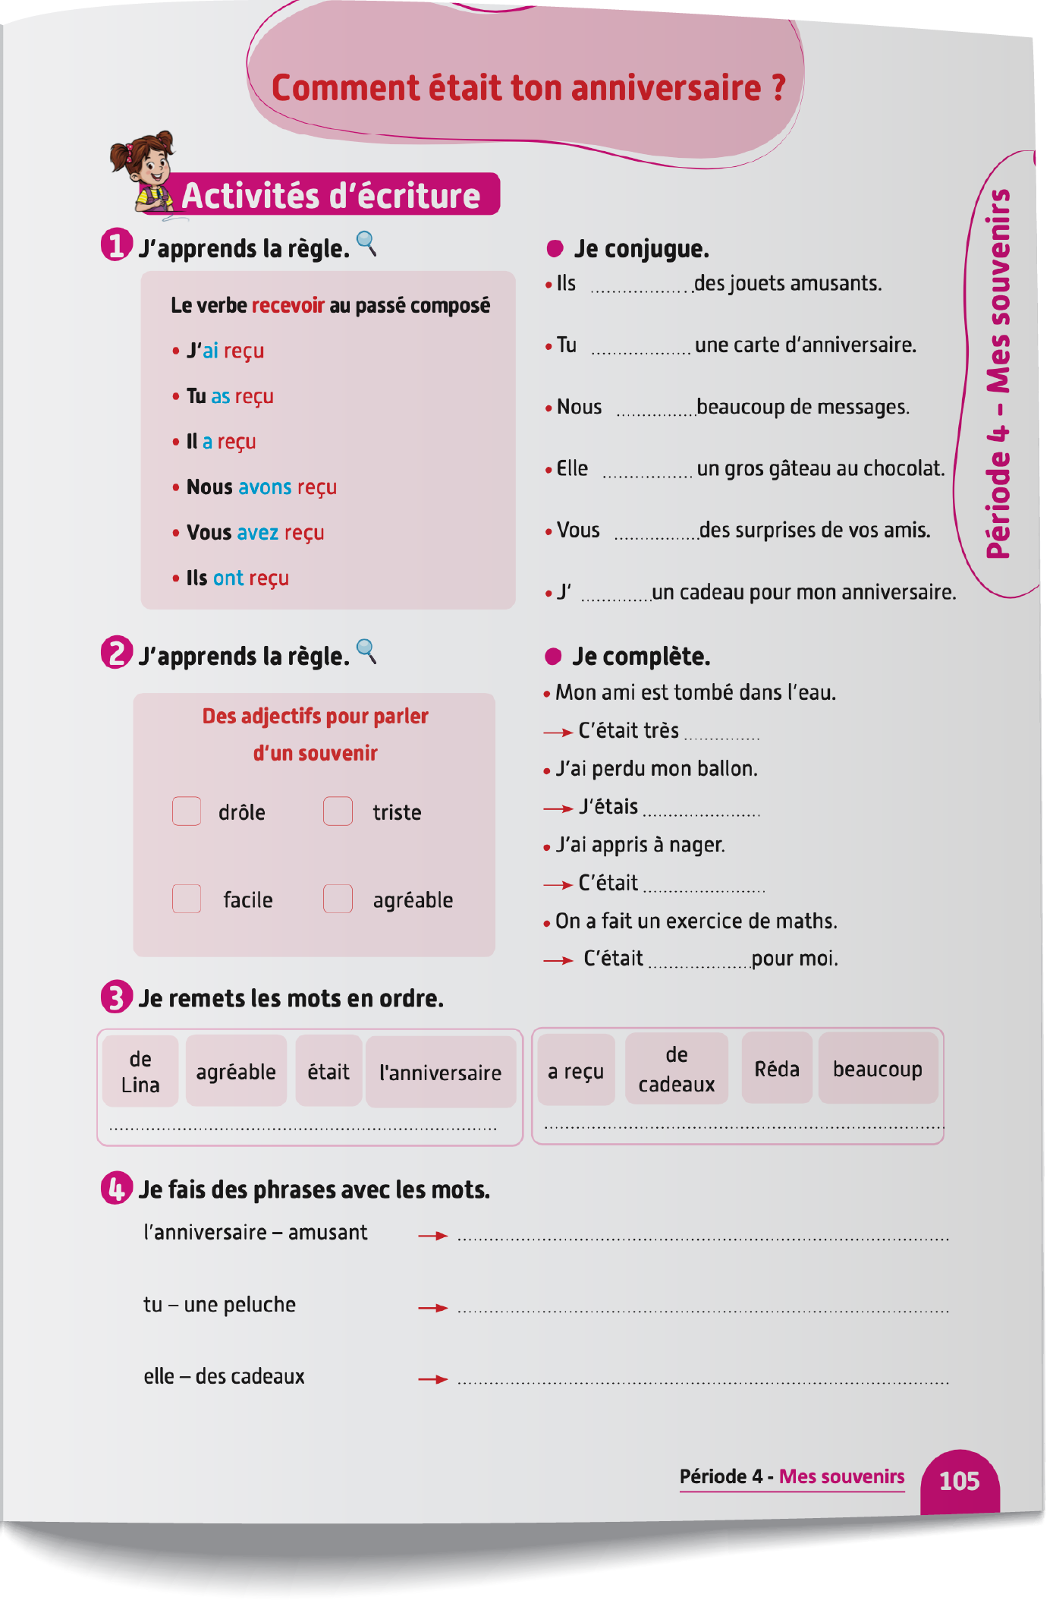
Contenu de la semaine
Réservé à l’enseignant (e)

Slide 5

Organisation de la semaine
Réservé à l’enseignant (e)
Séance 1
Séance 4
Présentation du vocabulaire
Exploitation du vocabulaire
Activités de vocabulaire sur livret
Oral – Dialogue
Lecture – texte
Écriture – Phrases
Séance 2
Séance 5
Oral – Acte de parole 1
Écrit – Point de langue 1
Lecture – Mots avec difficultés
Oral – Prise de parole
Lecture – Compréhension de texte
Écriture – Phrases
Séance 3
Séance 6
Oral - Acte de parole 2
Écrit – Point de langue 2
Lecture – Phrases
Révision
Lecture offerte

Slide 6



Plan de la séance 5
Réservé à l’enseignant (e)
1. Prise de parole
Prendre la parole pour parler de ce qu’on a fait en classe, de l’endroit où on était
le weekend dernier, de ce qu’on a fait et ce qu’on a vu et de notre anniversaire.
Comprendre un texte.
Écrire des phrases.

Slide 7


Bonjour les enfants ! La leçon de français commence maintenant.

Slide 8

Aujourd’hui, nous allons apprendre à parler de ce qu’on a fait en classe, de l’endroit où on était le weekend dernier et de ce qu’on a fait, de ce qu’on a vu au zoo et à la ferme et de notre anniversaire.

Slide 9


Lecture de la vidéo.

Slide 10


Maintenant, vous allez prendre la parole pour parler de ce qu’on a fait en classe, de l’endroit où on était le weekend dernier, de ce qu’on a vu au zoo et à la ferme et de notre anniversaire. On va le faire en 3 étapes. Soyez attentifs.
Étape 1
Étape 2
Étape 3

Slide 11
Étape 1 : Je vais vous expliquer la situation.
Étape 1
Étape 2
Étape 3
Situation : Parle de ce que tu as fait en classe, de l’endroit où tu étais le weekend dernier, de ce que tu as fait et ce que as vu et de ton anniversaire.
Hier, j’ai fait___________ [matière].
Je n’ai pas fait__________ [matière /activité].
Le weekend dernier, j’étais avec _______ [une personne] à __________ [lieu]. On a __________ [activité].
_____ dernier , je suis allé(e) à ______ [lieu].
J’ai vu __________et __________ [animaux].
Mon anniversaire était__________ [description].
J’ai reçu ____________________ [cadeaux].

Slide 12
Étape 2. Chacun réfléchit silencieusement à ce qu’il va dire dans sa prise de parole.
Étape 1
Étape 2
Étape 3
Situation : Parle de ce que tu as fait en classe, de l’endroit où tu étais le weekend dernier, de ce que tu as fait et ce que as vu et de ton anniversaire.
Hier, j’ai fait___________ [matière].
Je n’ai pas fait__________ [matière /activité].
Le weekend dernier, j’étais avec _______ [une personne] à __________ [lieu]. On a __________ [activité].
_____ dernier , je suis allé(e) à ______ [lieu].
J’ai vu __________et __________ [animaux].
Mon anniversaire était__________ [description].
J’ai reçu ____________________ [cadeaux].

Slide 13
Étape 3. Maintenant, vous allez prendre la parole. Qui veut passer au tableau ?
Étape 1
Étape 2
Étape 3
Situation : Parle de ce que tu as fait en classe, de l’endroit où tu étais le weekend dernier, de ce que tu as fait et ce que as vu et de ton anniversaire.
Hier, j’ai fait___________ [matière].
Je n’ai pas fait__________ [matière /activité].
Le weekend dernier, j’étais avec _______ [une personne] à __________ [lieu]. On a __________ [activité].
_____ dernier , je suis allé(e) à ______ [lieu].
J’ai vu __________et __________ [animaux].
Mon anniversaire était__________ [description].
J’ai reçu ____________________ [cadeaux].

Slide 14

Maintenant, tout le monde participe. Chacun parle de ce qu’il a fait en classe, de l’endroit où il était le weekend dernier, de ce qu’il a fait et ce qu’il a vu au zoo et à la ferme et de son anniversaire.

Slide 15
Plan de la séance 5
Réservé à l’enseignant (e)
Prendre la parole pour parler de ce qu’on a fait en classe, de l’endroit où on était le weekend dernier, de ce qu’on a fait et ce qu’on a vu et de notre anniversaire.
2. Lecture
Comprendre un texte.
Écrire des phrases.

Slide 16
Prenez vos livrets à la page 104. Nous avons déjà lu ce texte. Maintenant, on va essayer de le comprendre, partie par partie.

Slide 17
Pour chaque partie du texte, on va suivre les mêmes étapes.
Étape 1
Étape 2
Étape 3
Je lis en silence et j’essaie de comprendre le texte.
Je repère les mots difficiles et je demande à mon enseignant(e) de me les expliquer
Je lis la question, puis je cherche la réponse dans le texte.

Slide 18
Lisez silencieusement le texte et essayez de le comprendre.
Partie 1/3
Étape 1
Étape 2
Étape 3
Les souvenirs de mon anniversaire
Samedi dernier, c’était le 15 février, le jour de mon dixième anniversaire. J’ai invité mes amis de l’école et mes cousins et cousines. J’ai aussi invité ma voisine qui habite le même quartier. Maman a acheté un grand gâteau d’anniversaire avec dix bougies. Elle les a allumées et tout le monde a chanté « Joyeux anniversaire Alia ! »

Slide 19
Quels sont les mots difficiles dans le texte ? Levez la main. Je vais vous expliquer.
Partie 1/3
Étape 1
Étape 2
Étape 3
Les souvenirs de mon anniversaire
Samedi dernier, c’était le 15 février, le jour de mon dixième anniversaire. J’ai invité mes amis de l’école et mes cousins et cousines. J’ai aussi invité ma voisine qui habite le même quartier. Maman a acheté un grand gâteau d’anniversaire avec dix bougies. Elle les a allumées et tout le monde a chanté « Joyeux anniversaire Alia ! »

Slide 20
Lisez la question et cherchez la réponse dans le texte. Qui veut répondre ?
Partie 1/3
Étape 1
Étape 2
Étape 3
Question 1 : Qu’est ce que la maman d’Alia a acheté ?
Les souvenirs de mon anniversaire
Samedi dernier, c’était le 15 février, le jour de mon dixième anniversaire. J’ai invité mes amis de l’école et mes cousins et cousines. J’ai aussi invité ma voisine qui habite le même quartier. Maman a acheté un grand gâteau d’anniversaire avec dix bougies. Elle les a allumées et tout le monde a chanté « Joyeux anniversaire Alia ! »

Slide 21
La question est « Qu’est-ce que ? ». Je cherche dans le texte un achat. La réponse est : Elle a acheté un grand gâteau d’anniversaire avec dix bougies.
Partie 1/3
Etape 1
Etape 2
Etape 3
Question 1 : Qu’est ce que la maman d’Alia a acheté ?
Les souvenirs de mon anniversaire
Samedi dernier, c’était le 15 février, le jour de mon dixième anniversaire. J’ai invité mes amis de l’école et mes cousins et cousines. J’ai aussi invité ma voisine qui habite le même quartier. Maman a acheté un grand gâteau d’anniversaire avec dix bougies. Elle les a allumées et tout le monde a chanté « Joyeux anniversaire Alia ! »

Slide 22
On passe à la deuxième partie du texte. Lisez en silence et essayez de comprendre.
Partie 2/3
Étape 1
Étape 2
Étape 3
J’ai soufflé les bougies d’un seul coup. Ensuite, nous avons mangé de grandes parts de gâteau chacun. C’était très bon parce qu’il y avait du chocolat et de la crème.

Slide 23
Quels sont les mots difficiles dans le texte ? Levez la main. Je vais vous expliquer.
Partie 2/3
Étape 1
Étape 2
Étape 3
J’ai soufflé les bougies d’un seul coup. Ensuite, nous avons mangé de grandes parts de gâteau chacun. C’était très bon parce qu’il y avait du chocolat et de la crème.

Slide 24
Lisez la question et cherchez la réponse dans le texte. Qui veut répondre ?
Partie 2/3
Étape 1
Étape 2
Étape 3
Question 2 : Comment était le gâteau ?
J’ai soufflé les bougies d’un seul coup. Ensuite, nous avons mangé de grandes parts de gâteau chacun. C’était très bon parce qu’il y avait du chocolat et de la crème.

Slide 25
La question est : « Comment ? » Je cherche dans le texte une description. La réponse est : C’était très bon.
Partie 2/3
Étape 1
Étape 2
Étape 3
Partie 2/3
Question 2 : Comment était le gâteau ?
J’ai soufflé les bougies d’un seul coup. Ensuite, nous avons mangé de grandes parts de gâteau chacun. C’était très bon parce qu’il y avait du chocolat et de la crème.

Slide 26
On passe à la troisième partie du texte. Lisez en silence et essayez de comprendre.
Partie 3/3
Étape 1
Étape 2
Étape 3
Après, on m’a offert des cadeaux. J’ai dit « Merci beaucoup ! », puis j’ai ouvert les paquets. J’ai reçu un livre sur les dinosaures, un joli pull avec un dessin de singes et des babouches rouges.
On s’est beaucoup amusé et j’ai été très heureuse. C’était un extraordinaire anniversaire !

Slide 27
Quels sont les mots difficiles dans le texte ? Levez la main. Je vais vous expliquer.
Partie 3/3
Étape 1
Étape 2
Étape 3
Après, on m’a offert des cadeaux. J’ai dit « Merci beaucoup ! », puis j’ai ouvert les paquets. J’ai reçu un livre sur les dinosaures, un joli pull avec un dessin de singes et des babouches rouges.
On s’est beaucoup amusé et j’ai été très heureuse. C’était un extraordinaire anniversaire !

Slide 28
Lisez la question et cherchez la réponse dans le texte. Qui veut répondre ?
Partie 3/3
Étape 1
Étape 2
Étape 3
Question 3 : Quels cadeaux Alia a-t-elle reçus ?
Après, on m’a offert des cadeaux. J’ai dit « Merci beaucoup ! », puis j’ai ouvert les paquets. J’ai reçu un livre sur les dinosaures, un joli pull avec un dessin de singes et des babouches rouges.
On s’est beaucoup amusé et j’ai été très heureuse. C’était un extraordinaire anniversaire !

Slide 29
La question est : « Quels cadeaux ? ». Je cherche dans le texte des cadeaux. La réponse est : Elle a reçu un livre sur les dinosaures, un joli pull avec un dessin de singes et des babouches rouges.
Partie 3/3
Etape 1
Etape 2
Etape 3
Question 3 : Quels cadeaux Alia a-t-elle reçus ?
Après, on m’a offert des cadeaux. J’ai dit « Merci beaucoup ! », puis j’ai ouvert les paquets. J’ai reçu un livre sur les dinosaures, un joli pull avec un dessin de singes et des babouches rouges.
On s’est beaucoup amusé et j’ai été très heureuse. C’était un extraordinaire anniversaire !

Slide 30
Prenez vos livrets à la page 104. Relisez le texte en silence pour le comprendre. Si vous ne comprenez pas un mot, demandez à votre voisin ou levez la main pour que je vous aide.

Slide 31
Plan de la séance 5
Réservé à l’enseignant (e)
Prendre la parole pour parler de ce qu’on a fait en classe, de l’endroit où on était le weekend dernier, de ce qu’on a fait et ce qu’on a vu et de l’anniversaire ou la fête.
Comprendre un texte.
3. Écriture
Écrire des phrases.

Slide 32

Maintenant, nous allons faire de l’écriture. Prenez vos cahiers.

Slide 33
Lisez et observez ces phrases. Vous allez les écrire après. Tenez-vous prêts.
Mon anniversaire était amusant.
J’ai reçu un pull et un robot.

Slide 34


Dictée en cours.

Slide 35
Deuxième dictée en cours.

Slide 36
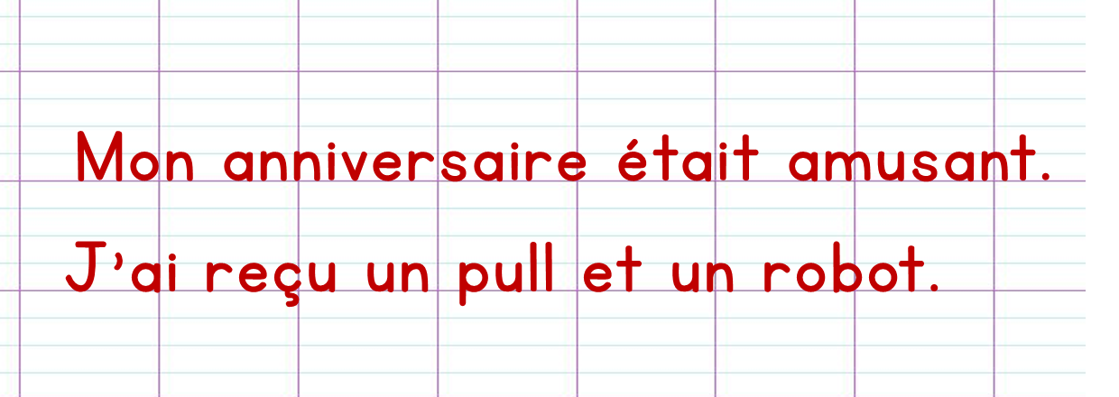
Corrigez.

Slide 37
Maintenant, écrivez sur vos cahiers une phrase correcte avec les deux mots suivants.
La fête - extraordinaire

Slide 38
Qui veut lire sa phrase ?
La fête - extraordinaire

Slide 39
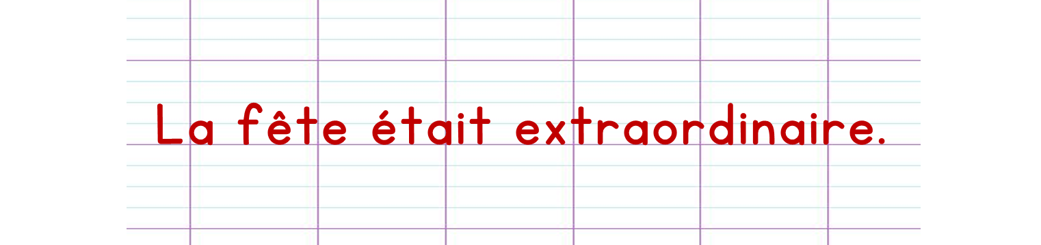
Corrigez. Une phrase correcte est : La fête était extraordinaire.

Slide 40
Prenez vos livrets à la page 105.

Slide 41

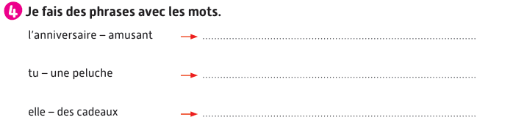
Vous allez faire l’activité 4. Je vais vous expliquer la consigne et passer entre les rangs pour vous aider.

Slide 42
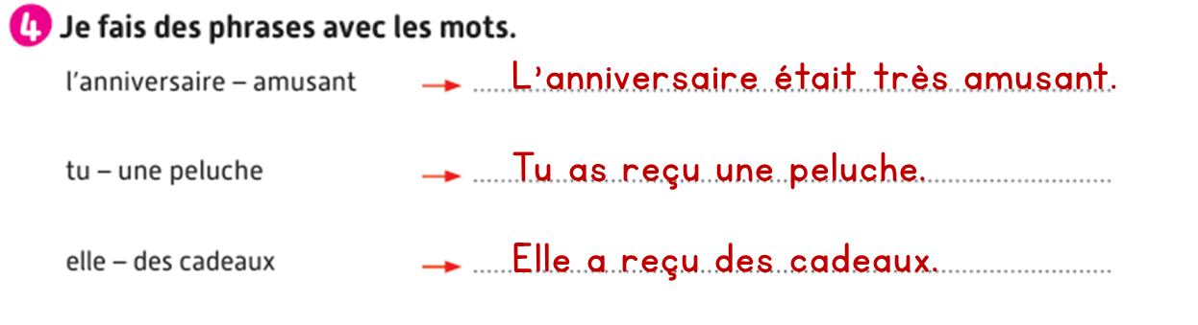
Corrigez.

Slide 43
Notez les devoirs à faire à la maison. Vous allez relire le texte de la page 104 et répondre aux questions.

Slide 44

La séance d’aujourd’hui est terminée. À bientôt.

